Slide 1
SEMINÁRIO DE LÂMINAS
Beatriz Sayuri Vieira Ishigaki
AC Camargo Cancer Center

Slide 2
Declaração de Conflito de Interesse
Não há conflito de interesse a declarar
Exigência da RDC Nº 96/08 da ANVISA

Slide 3
História clínica
Masculino, 31 anos, sem antecedentes
Cefaleia refratária e hemiparestesia há 1 ano
RM: lesão nodular heterogênea frontal esquerda de 1,5 cm
Serviço de origem: Neurocitoma central

Slide 4
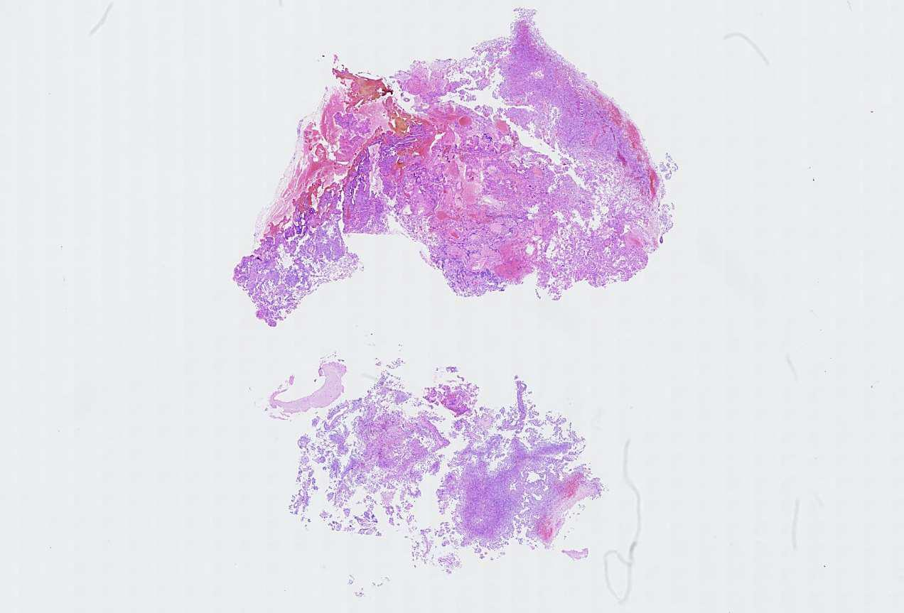

Slide 5
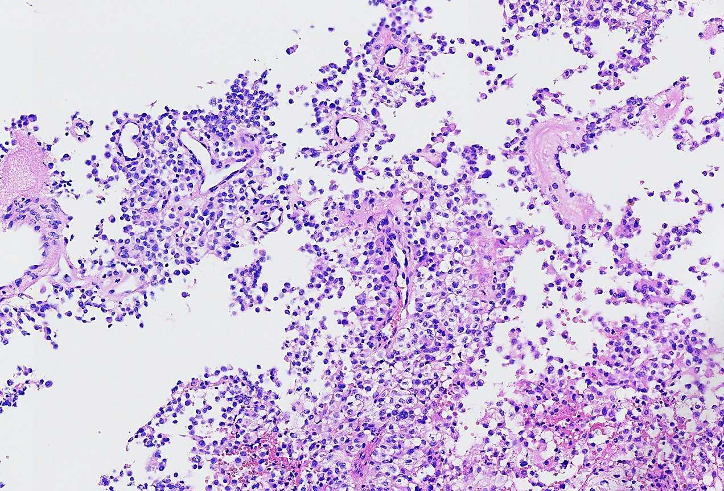
4X

Slide 6
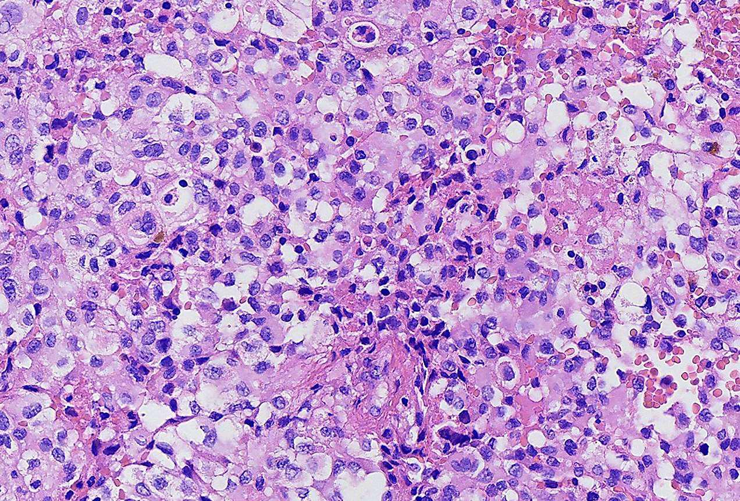
10X

Slide 7
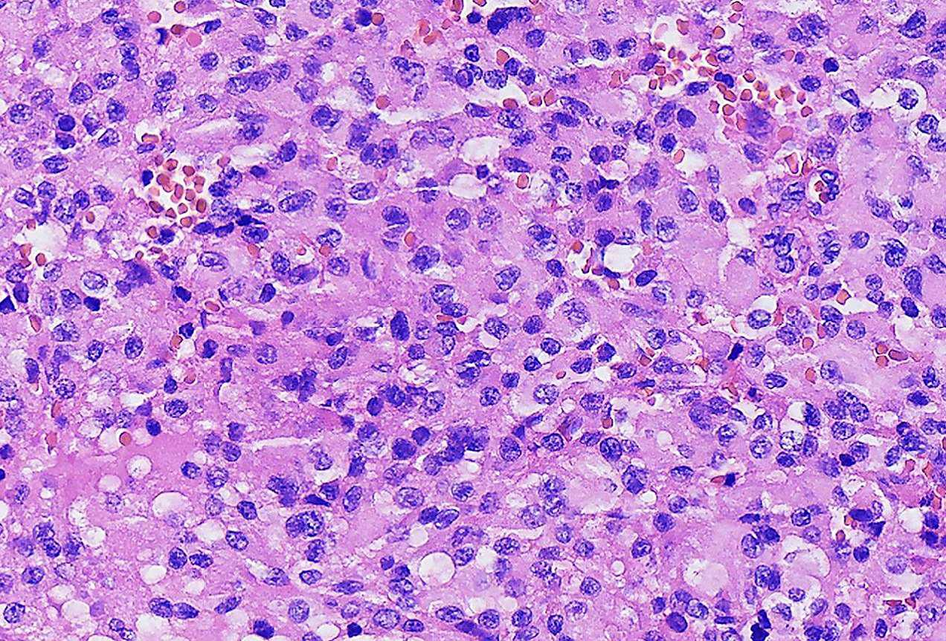
40X

Slide 8
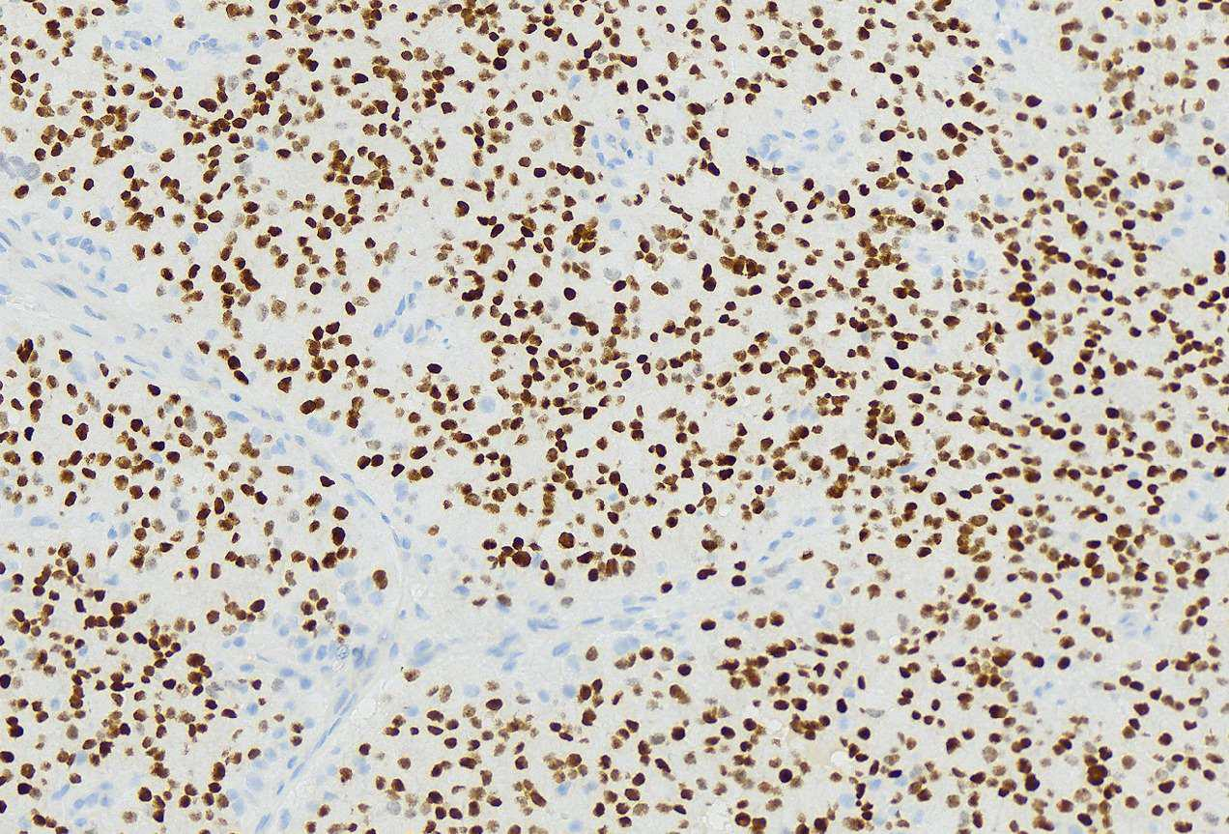
OLIG2

Slide 9
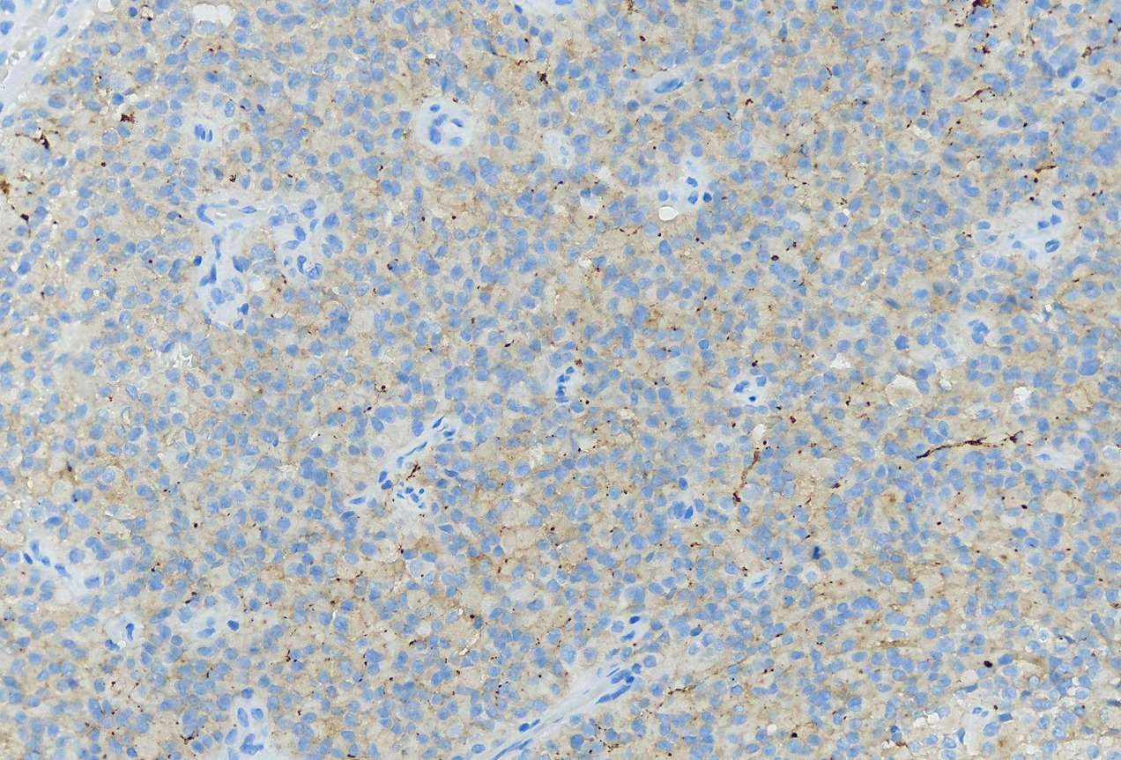
SINAPTOFISINA

Slide 10
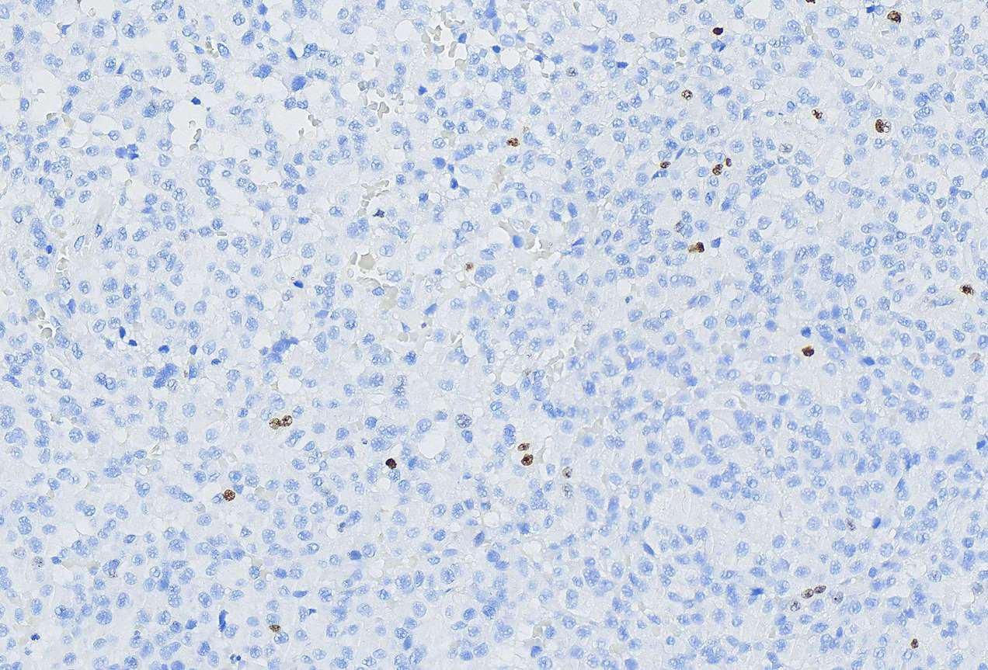
KI-67

Slide 11
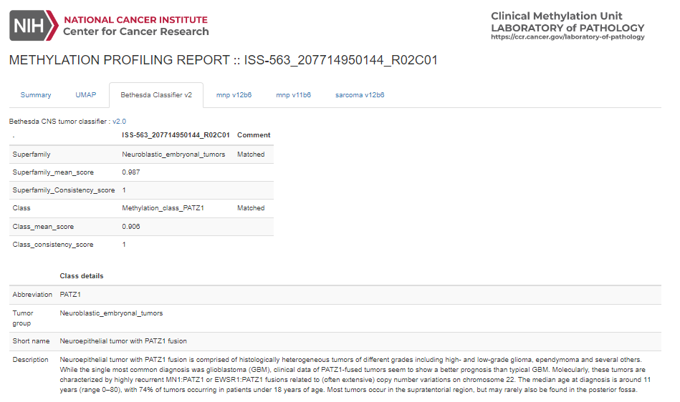
Molecular
DNA methylation profiling
NGS panel – TSO500
v

Slide 12
Diagnóstico final
TUMOR NEUROEPITELIAL COM FUSÃO DE PATZ1

Slide 13
Handout
Tipo tumoral recente
Idade média de 20.4 anos
Morfologia variada e não específica
Baixo x alto grau

Slide 14
Handout
IHQ: OLIG2, sinaptofisina e GFAP
Diagnósticos diferenciais
Geneticamente definido: fusão do gene PATZ1 com genes parceiros
Diagnóstico definitivo

Slide 15
Handout
Prognóstico
Seguimento clínico

Slide 16
Referências
Alhalabi KT et al. PATZ1 fusions define a novel molecularly distinct neuroepithelial tumor entity with a broad histological spectrum. Acta Neuropathol. 2021 Nov;142(5):841-857. doi: 10.1007/s00401-021-02354-8. Epub 2021 Aug 21. PMID: 34417833; PMCID: PMC8500868.
Siegfried A, Rousseau A, Maurage CA, Pericart S, Nicaise Y, Escudie F, Grand D, Delrieu A, Gomez-Brouchet A, Le Guellec S, Franchet C, Boetto S, Vinchon M, Sol JC, Roux FE, Rigau V, Bertozzi AI, Jones DTW, Figarella-Branger D, Uro-Coste E. EWSR1-PATZ1 gene fusion may define a new glioneuronal tumor entity. Brain Pathol. 2019 Jan;29(1):53-62. doi: 10.1111/bpa.12619. Epub 2018 Jul 13. PMID: 29679497; PMCID: PMC8028282.
Fontaine A, Basset L, Milin S, Argentin J, Uro-Coste E, Rousseau A. Tumeur neuroépithéliale avec fusion PATZ1 – à propos d’un cas et mise au point sur une entité mal définie [Neuroepithelial tumor with PATZ1 fusion - case report and focus on an ill-defined entity]. Ann Pathol. 2024 Feb 9:S0242-6498(24)00006-3. French. doi: 10.1016/j.annpat.2024.01.002. Epub ahead of print. PMID: 38341312.
Ene A, Di J, Neltner JH, Pittman T, Arnold SM, Kolesar JM, Villano JL, Bachert SE, Allison DB. Case report: A unique presentation of a high-grade neuroepithelial tumor with EWSR1::PATZ1 fusion with diagnostic, molecular, and therapeutic insights. Front Oncol. 2023 Jan 31;13:1094274. doi: 10.3389/fonc.2023.1094274. PMID: 36816978; PMCID: PMC9928596.
Kim H, Lee K, Phi JH, Paek SH, Yun H, Choi SH, Park SH. Neuroepithelial tumor with EWSR1::PATZ1 fusion: A literature review. J Neuropathol Exp Neurol. 2023 Oct 20;82(11):934-947. doi: 10.1093/jnen/nlad076. PMID: 37804108.

Slide 17
obrigada

